Slide 1
MREŽNI UREĐAJI
ARSENIJEVIĆ MILOŠ VIII-3

Slide 2
SADRŽAJ
-MREŽNE KARTICE -MODEM
-SVIČ
-RUTER
-HAB

Slide 3
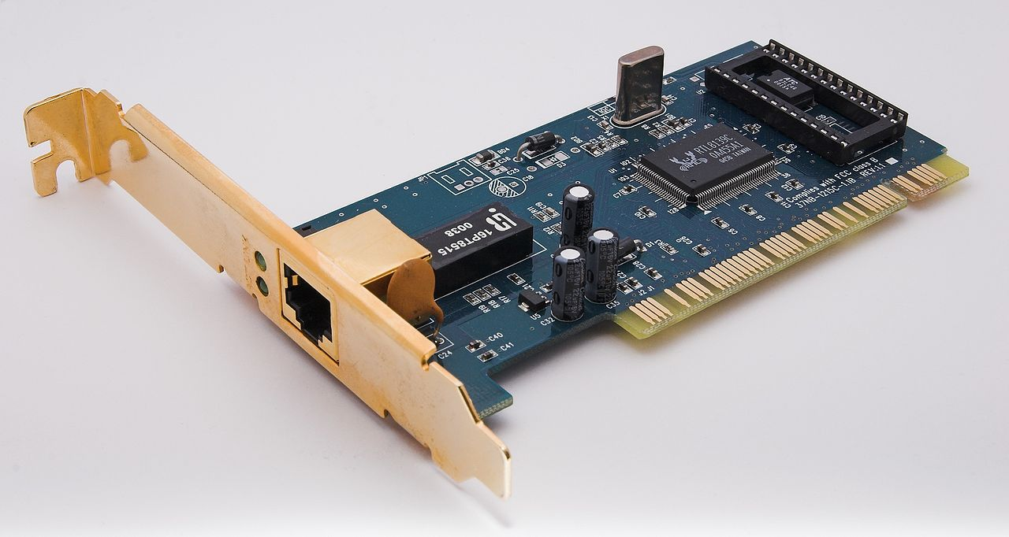
MREŽNE KARTICE
-Mrežna kartica (engl. Network card, NIC, network adapter) je dio koji se brine za komunikaciju računara preko računarske mreže.
-Danas postoje mrežne kartice u 10, 100, i 1000 Mbit/s što označava propusnost podataka koju može podnijeti jedna mrežna kartica.

Slide 4
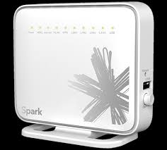
MODEM
-Modem je skraćenica od MODulate/DEModulate i ona je ime za uređaj koji modulira analogni nosač signala (kao zvuk), i koji isto tako demodulira - dekodira digitalni signal sa analognog nosača.
-Uglavnom služi za spajanje na Internet, no njime je moguće slati i primati telefaks (ako je to fax modem), programirati da glumi automatsku sekretaricu.
-Radi tako da prevodi podatke koje dobije iz telefonske linije u podatke smeštene u računaru i obrnuto.

Slide 5
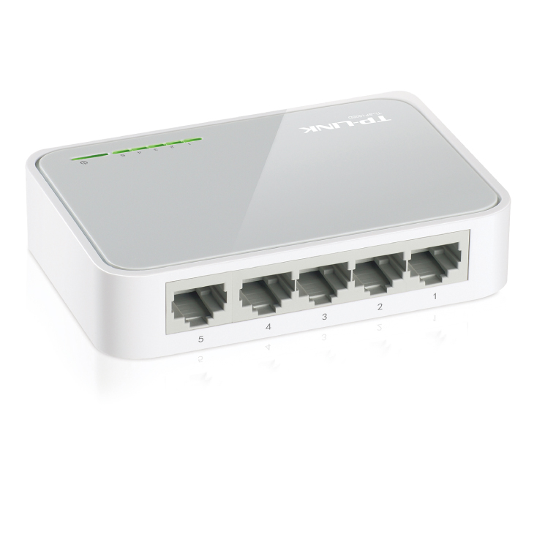
svič
-Svič (engl. Switch, na Srpskom, 'Komutator') je uređaj koji upravlja protok podataka između pojedinih računara na lokalnoj mreži (-{LAN}-).
-Daje računaru punu brzinu jedne konekcije (recimo 10 -{Mbps}-)

Slide 6
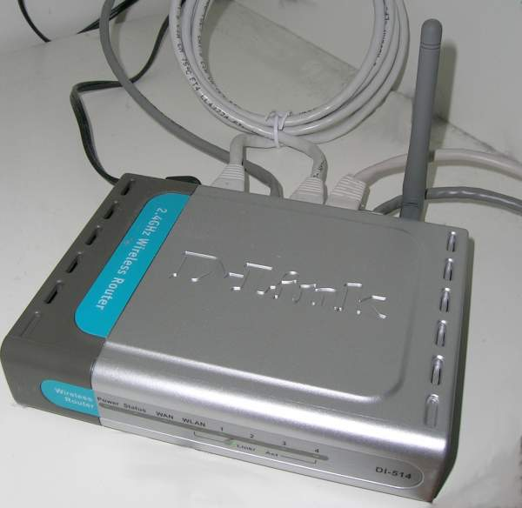
ruter
-Ruter ili mrežni usmerivač (engl. Router) je računarski uređaj koji služi za međusobno povezivanje računarskih mreža.
-On ima funkciju da za svaki paket podataka odredi putanju - rutu kojom treba taj paket da ide i da taj isti paket prosledi sledećem uređaju u nizu.
- U malim lokalnim mrežama (LAN) ruter se obično postavlja da bude veza između same mreže i Interneta. Tako na primerADSL ruter služi kao veza između kućne mreže i mreže Internet provajdera do koje ruter dolazi preko ADSL veze.

Slide 7
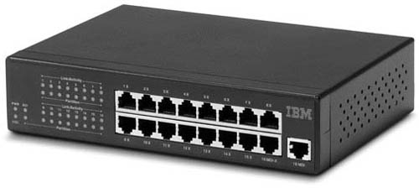
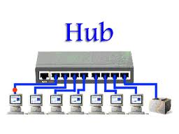
hab
-Hab (engl. Hub) spada u kategoriju zastarelih uređaja koji ima vrlo jednostavnu ulogu a to je da, kao obično čvorište, sve što stigne od podataka na jedan od njegovih konektora (portova) prosledi svima (samo pojačano i očišćeno od šumova, tj. regenerisano).
- Aktivni habovi rade na struju, pojačavaju signale na način na koji to rade i repetitori dok pasivni jedostavno samo prosleđuju signale svima.

Slide 8
Hvala na pažnji !!!

